Slide 1


Ruokaviraston kuulumisia: Toimeenpanon tilannekatsaus
Leader-päivä 11.11.2025
Kaisa Eerola

Slide 2
Strategioiden toteutuksen eteneminen
3.11.2025 lukujen valossa

Slide 3
Hyväksytyn tukipäätöksen saaneet hankkeet
Hanketuet, yhteensä 2 960
  Keväällä 2 160
  Päätöksistä 44 % vuoden 2025 päätöksiä
  Keskiarvo per Leader-ryhmä 56
  Keskiarvo per ELY-alue 197
  Koulutushankkeet 12
  Tiedonvälityshankkeet 68
  Yhteistyöhankkeet 751
  Yleishyödylliset ympäristö- ja ilmastoinvestoinnit 111
  Maaseudun toimintaympäristön kehittämisen investoinnit 1059
  Pienhankkeet 962
Yritystuet, yhteensä 3 417
  Keväällä 2 510
  Päätöksistä 44 % vuoden 2025 päätöksiä
  Keskiarvo per Leader-ryhmä 66
  Keskiarvo per ELY-alue 228
  Yrityksen investointituki 1168
  Yrityksen käynnistystuki 959
  Yrityksen kehittämistuki 1290

Slide 4
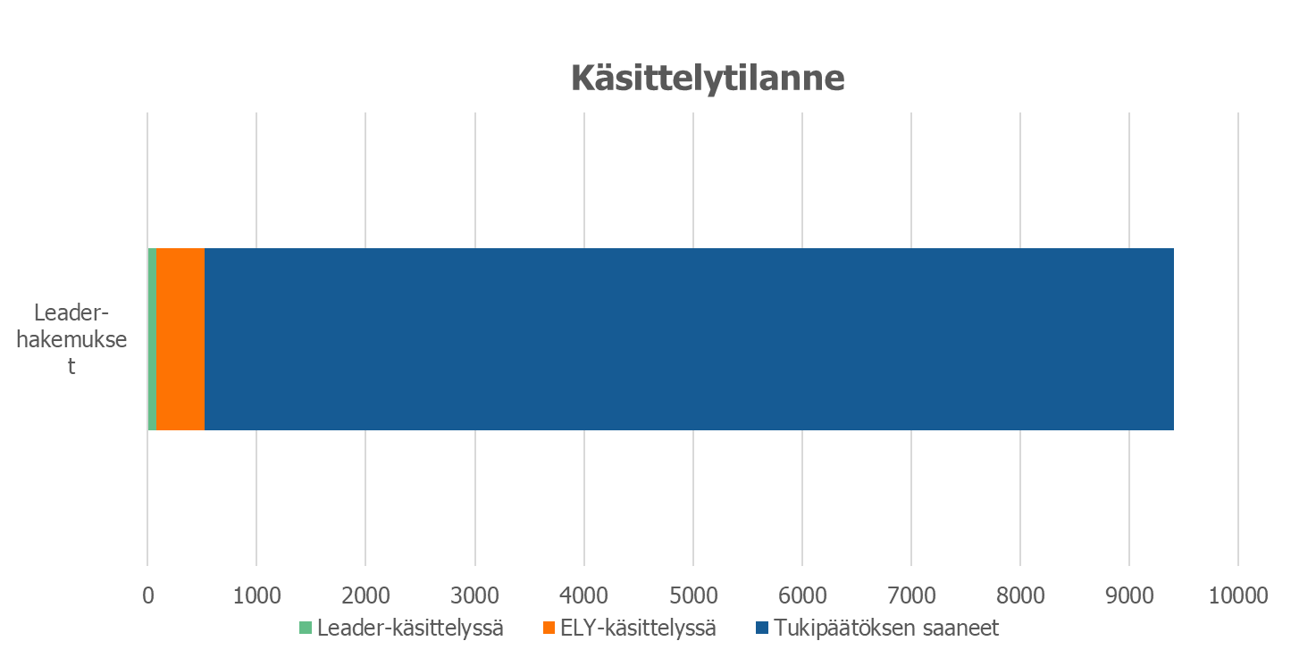
Leader-hakemusten määrä ja käsittelytilanne
Kaikki hakemukset yhteensä 9400 kpl (keväällä 8700)
  Viime kaudella yhteensä 13400
  Viime kauteen verrattuna n. 2,5-kertainen määrä hakemuksia per vuosi
Leader-käsittelyssä 77, 0,1 % (keväällä 1250, 14 %)
ELY-käsittelyssä 448, 5 % (keväällä 720, 8 %)
Tukipäätöksen saaneet 8882, 95 % (keväällä 6740, 77 %)

Slide 5
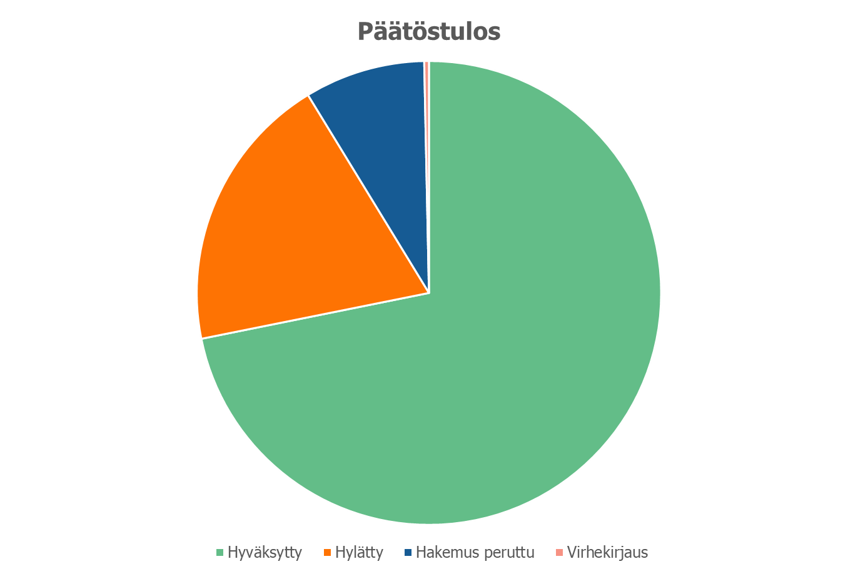
Päätöstulokset
Kaikki tukipäätökset yhteensä 8 882
Hyväksytty 6 380, 72 %
Hylätty 1 727, 19 %
Hakemus peruttu 746, 8 %
Virhekirjaus 29, 0,3 %
Muita kuin hyväksyttyjä päätöstuloksia 28 %
  Keväällä 31 %
  Viime kaudella hyväksyttyjä 10 250, muita 3 150
  Viime kaudella hyväksyttyjä 76 %, muita päätöstuloksia 24 %

Slide 6
Myönnetyt ja maksetut eurot EU + valtio
Suuntaa antavasta kehyksestä (140,6 milj. €) on myönnetty rahoitusta 57 % (keväällä 44 %)
  Leader-ryhmien mediaani kehys 2,4 milj., keskiarvo 2,7 milj. euroa
  Sidonnat Leader-ryhmittäin 32-70 % (keväällä 23-61 %)
Myönnetystä rahoituksesta on maksettu 50 % (keväällä 34 %)
Tukipäätöksillä myönnetty yhteensä 80,6 milj. euroa
  Keväällä 61,5 milj. euroa
  Keskiarvo per Leader-ryhmä 1,6 milj. euroa
  Keskiarvo per ELY-alue 5,4 milj. euroa
  Hanketuet 61,3 milj. euroa
  Yritystuet 19,4 milj. euroa
Tuista maksettu yhteensä 40,7 milj. euroa
  Keväällä 20,7 milj. euroa
  Keskiarvo per Leader-ryhmä 0,8 milj. euroa
  Keskiarvo per ELY-alue 2,7 milj. euroa
  Hanketuet 26,3 milj. euroa
  Yritystuet 14,4 milj. euroa

Slide 7
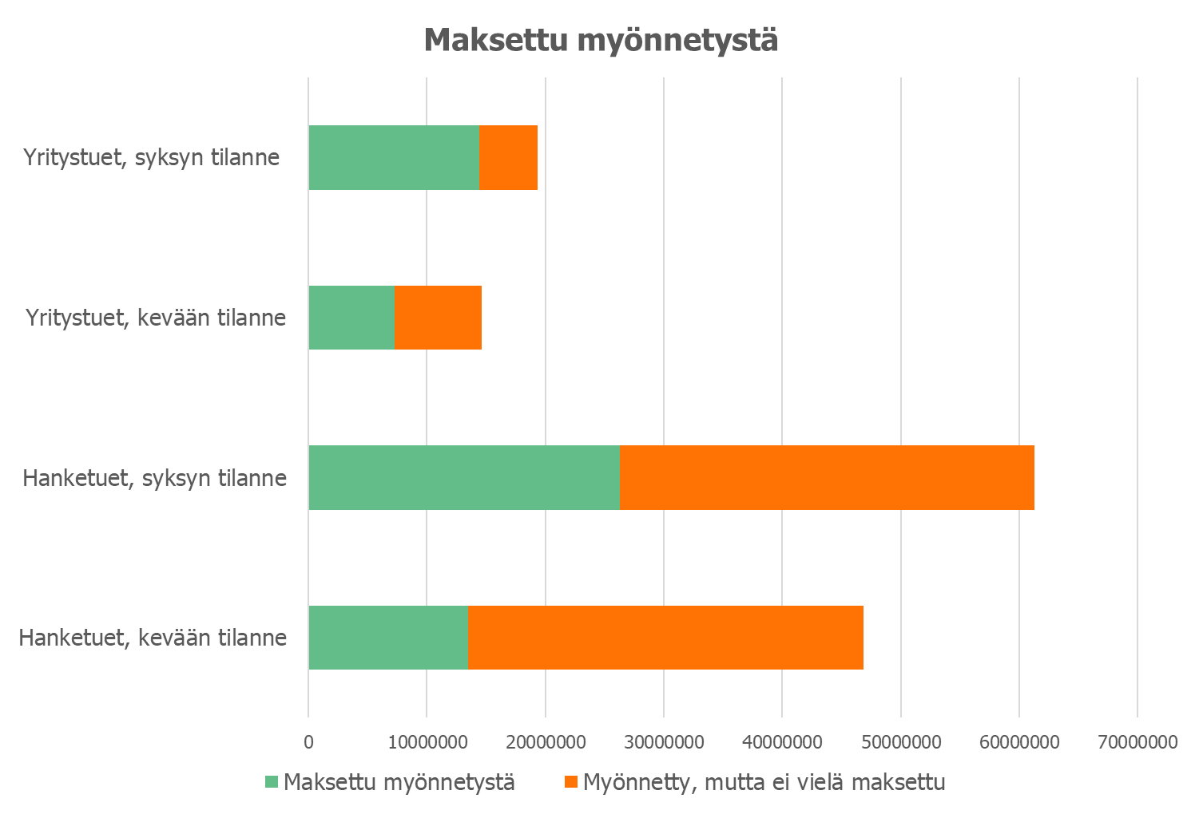

Slide 8
Hyväksytty ja maksettu rahoitus, jäljellä oleva rahoituskehys hankkeisiin 2023-2027 sekä kehyksen käyttö % (EU+valtio)

Slide 9
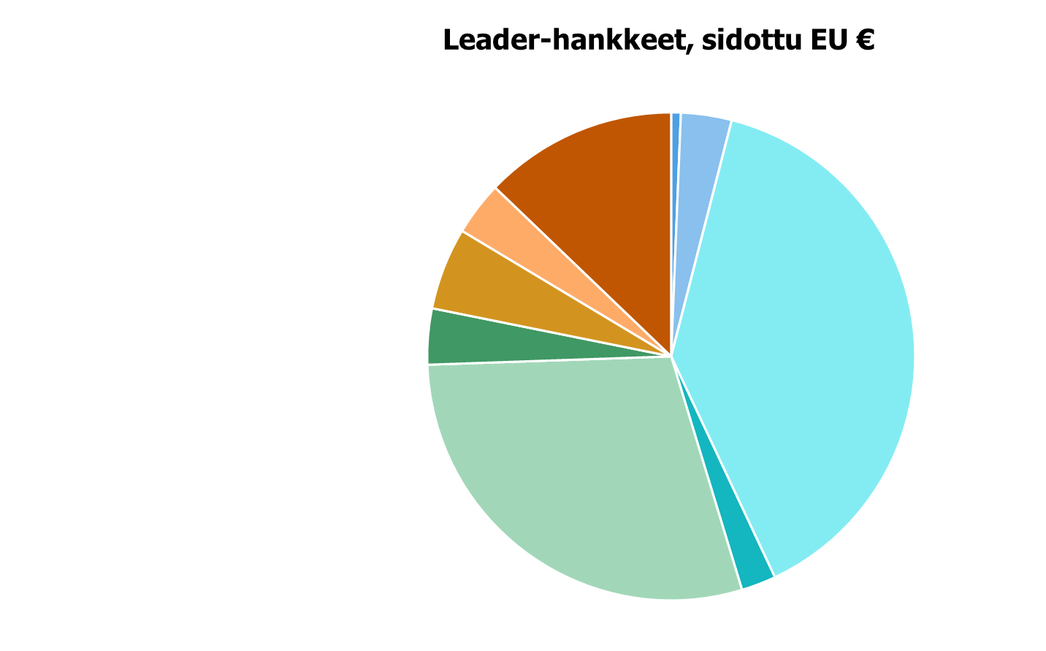
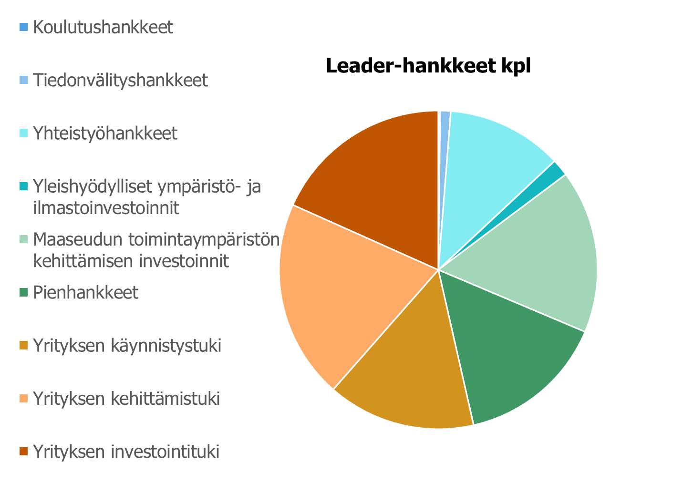
Notes:
Kevään jälkeen lisää sidontoja erityisesti yhteistyöhankkeisiin, euroissa

Slide 10
Hyväksytyt Leader-hankkeet toimenpiteittäin, kpl ELY-alueittain

Slide 11
Hyväksytyt Leader-hankkeet toimenpiteittäin, sidottu EU-osuus ELY-alueittain

Slide 12
Hyväksytyt Leader-hankkeet toimenpiteittäin, kpl Leader-ryhmittäin

Slide 13
Hyväksytyt Leader-hankkeet toimenpiteittäin, sidottu EU-osuus Leader-ryhmittäin

Slide 14
Nostoja Leader-hankkeista
Innovatiiviset hankkeet 4 590
Yritystuista
  Maatalouden kokeilutukia 61
  Omistajanvaihdoksen suunnitteluhankkeita 130
  Yritystoiminnan kokeiluja 83
  Tuettu yritys on:
    Aloittava 1 230
    Toimiva 2 180
Hanketuista
  Alueiden välisiä 16
  Kansainvälisiä 16 (sis. myös muut kuin av-hankkeiden päähankkeet)
  Älykkäät kylät yhteistyöhankkeita 58
    Älykäskylähankkeita valmistelevat hankkeet 60
  Ilmasto- ja luonnonvarayhteistyöhankkeet 47
  Yritysryhmähankkeita 15
  Vesienhoitosuunnitelmia edistäviä hankkeita 25
Notes:
Kevään jälkeen:
Innovatiiviseksi merkittyjä hankkeita 1000 lisää
Maatalouden kokeilutukien määrä tuplaantunut

Slide 15
Käynnissä olevilla hankkeilla tavoitellaan mm.
Talkootyötunteja 554 200 (toteutunut 193 310)
Työpaikat: uusia 2 580 ja säilytettyjä 3 610 (toteutunut uusia 621 ja säilytettyjä 1 840)
Tiedonvälityksestä hyötyviä henkilöitä 2 020 000 (toteutunut 4 070 600)
Ympäristö- tai ilmastotehokkuuden tiedonvälityksestä hyötyviä 291 670 (toteutunut 12 500)
Sosiaalisen osallisuuden hankkeiden piiriin kuuluvia henkilöitä 437 600 (toteutunut 80 460)
  Ikääntyvä väestö 79 550
  Maahanmuuttajat ja pakolaiset 11 620
  Naiset 117 860
  Nuoret 196 432
  Muut vähemmistöt 32 150
Notes:
Keväällä:
Talkootyötunteja 420 000 (toteutunut 110 000)
Työpaikat 1 900 (toteutunut 400)
Tiedonvälityksestä hyötyviä henkilöitä 2 020 000 (toteutunut 4 000 000)
Ympäristö- tai ilmastotehokkuuden tiedonvälityksestä hyötyviä 250 000 (toteutunut 12 500)
Sosiaalisen osallisuuden hankkeiden piiriin kuuluvien henkilöitä 350 000 (toteutunut 45 000)
Ikääntyvä väestö 58 000
Maahanmuuttajat ja pakolaiset 9 000
Naiset 94 000
Nuoret 160 000
Muut vähemmistöt 30 000

Slide 16
Hankkeen ympäristö- ja ilmastotoimia (sekä niihin liittyviä rakennelmia) 293 680 (toteutunut 22 040)
  Energiansäästö, uusiutuvat energiamuodot ja kasvihuonekaasupäästöjen vähentäminen 188 990
  Luonnon monimuotoisuuden edistäminen ja maisemanhoito, ml. vieraslajien poisto 1 590
  Vesistöjen kunnostus ja ravinnekuormituksen vähentäminen, ml. kosteikot 550
  Muu ympäristö- ja ilmastotoimi 102 550
Uusia ja kunnostettuja rakennuksia ja rakennelmia 9 060 (toteutunut 2 020)
  Kylätalot ja kokoontumistilat 760
  Harraste-, retkeily- ja liikuntapaikat 6 720
  Muu rakennus tai rakennelma 9 600
Notes:
Keväällä:
Hankkeen ympäristö- ja ilmastotoimia (sekä niihin liittyviä rakennelmia) 137 000 (toteutunut 2 900)
Energiansäästö, uusiutuvat energiamuodot ja kasvihuonekaasupäästöjen vähentäminen 33 000
Luonnon monimuotoisuuden edistäminen ja maisemanhoito, ml. vieraslajien poisto 1300
Vesistöjen kunnostus ja ravinnekuormituksen vähentäminen, ml. kosteikot 400
Muu ympäristö- ja ilmastotoimi 102 000
Uusia ja kunnostettuja rakennuksia ja rakennelmia 8 200 (toteutunut 1 400)
Kylätalot ja kokoontumistilat 600
Harraste-, retkeily- ja liikuntapaikat 6500
Muu rakennus tai rakennelma 1100

Slide 17
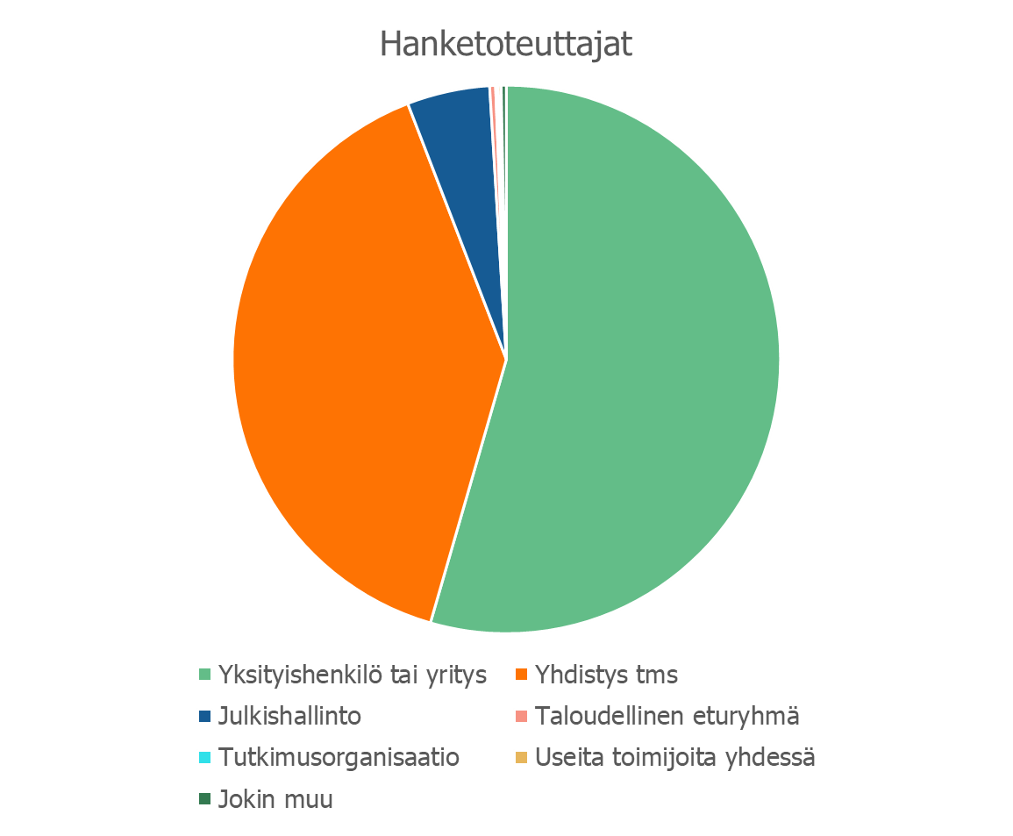
Luokitellut hanketoteuttajien tyypit
Yksityishenkilö tai yritys 3 460
Yhdistys yms. 2 520
Julkishallinto 310
Taloudellinen eturyhmä 22
Tutkimusorganisaatio 10
Useita toimijoita yhdessä 11
Jokin muu 19
Notes:
Sama jakauma keväällä

Slide 18
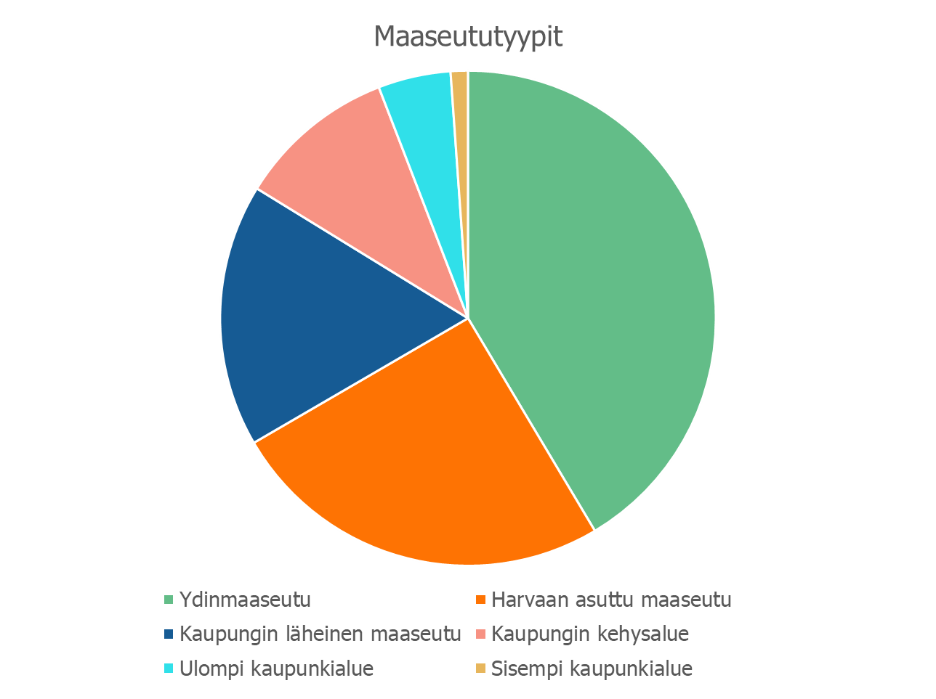
Hankkeet maaseututyypeittäin luokiteltuna
Ydinmaaseutu 1 400
(ml. paikalliskeskukset)
Harvaan asuttu maaseutu 850 (ml. paikalliskeskukset)
Kaupungin läheinen maaseutu 580 (ml. paikalliskeskukset)
Kaupungin kehysalue 350
Ulompi kaupunkialue 160
Sisempi kaupunkialue 38
Notes:
Sama jakauma keväällä

Slide 19
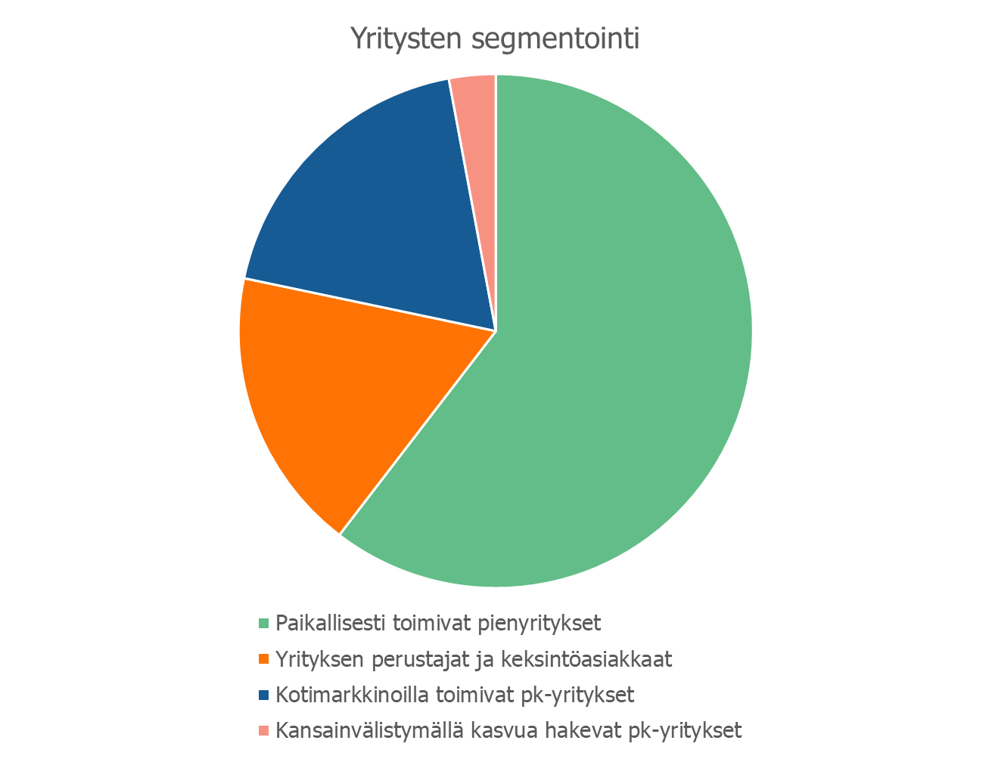
Yritysten segmentointi
Paikallisesti toimivat pienyritykset 2 060
Yrityksen perustajat ja keksintöasiakkaat 610
Kotimarkkinoilla toimivat pk-yritykset 640
Kansainvälistymällä kasvua hakevat pk-yritykset 100
Notes:
Pääasiassa sama jakauma keväällä
Kv-hakevat yritykset tuplaantuneet

Slide 20
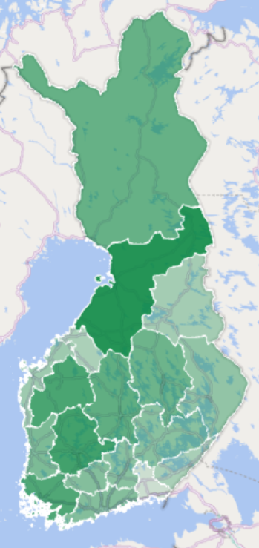
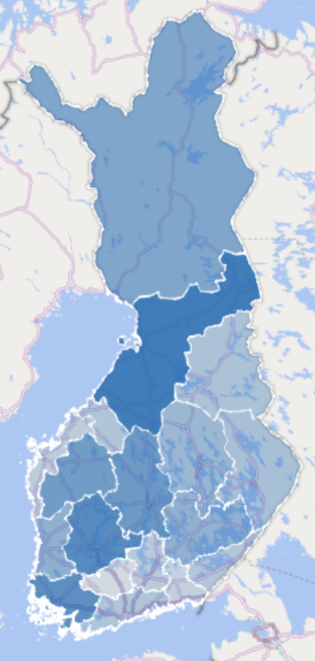
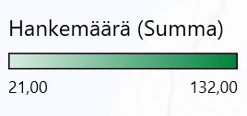
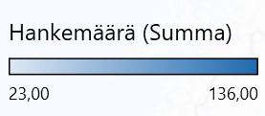
Hyväksytyt Leader-tuet maakunnittain
Vihreällä hanketuet
Sinisellä yritystuet
Notes:
Eniten hanke- ja yritystukia Pohjois-Pohjanmaalla
Vähiten hanketukia Kymenlaaksossa
Vähiten yritystukia Kanta-Hämeessä

Slide 21
Leader-hankkeiden käsittelyajat
2025 vireilletulleet ja 7.11.2025 mennessä myönteisen tukipäätöksen saaneet hankkeet

Slide 22
Leader-hankkeiden käsittelyajat
Käsittelyaika yhteensä mediaani 78 pv
Hanketuki 80 pv
Yritystuki 78 pv
Leader-ryhmän käsittelyaika mediaani 42 pv
Hanketuki 40 pv
Yritystuki 44 pv
ELY käsittelyaika mediaani 21 pv
Hanketuki 30 pv
Yritystuki 23 pv
Asiakkaan täydennysaika
Mediaani 8 pv
Hanketuki 8 pv
Yritystuki 7 pv
Notes:
24-25 alkuvuoden hankkeissa
Leaderin mediaani käsittelyaika 46 pv
ELY-käsittelyaika mediaani 31 pv

Slide 23
Kokonaiskäsittelyajan mediaani, vireilletulovuosittain

Slide 24
Täydennyspyyntöjä per hakemus 1,4 kpl
  Hanketuki 1,4 kpl
  Yritystuki 1,4 kpl
Seuraavilla dioilla eri alatoimenpiteiden käsittelyajat jaoteltuna pienimmästä suurimpaan, kokonaiskäsittelyajan mukaan (sis. täydennysaika)
  Ensimmäisessä diassa hanketuet md
  Toisessa diassa yritystuet md
Notes:
Täydennyspyyntöjen määrä pysynyt suurin piirtein samana

Slide 25
Alatoimenpide | Summa / Md käsittelyaika yht. sis. täyd.aika (pv)
Nuorten viljelijöiden ja yritystoiminnan yhteistyöhankkeet | 49
Maatilojen kehittämisen yhteistyöhankkeet | 51
Yleishyödylliset luonnon monimuotoisuusinvestoinnit | 55
Tiedonvälityshankkeet | 62
Pienhankkeena toteutettava ympäristö- ja ilmastokehittämishanke | 62
Älykkäät kylät yhteistyöhankkeet | 66
Pienhankkeena toteutettava kehittämishanke | 69
Pienhankkeena toteutettava investointi | 74
Maaseudun palvelujen ja toimintaympäristön kehittämisen yhteistyöhankkeet | 80
Selvitykset ja suunnitelmat | 81
Yleishyödylliset luonnonvarainvestoinnit | 85
Pienhankkeena toteutettava ympäristö- ja ilmastoinvestointi | 86
Koulutushanke | 86
Maaseudun toimintaympäristön kehittämisen investoinnit | 97
Luonnonvarayhteistyöhankkeet | 103
Yleishyödylliset ilmastoinvestoinnit | 106
Ilmastoyhteistyöhankkeet | 108

Slide 26
Riviotsikot | Summa / Md käsittelyaika yht. sis. täyd.aika (pv)
Yritystoiminnan kokeilu | 55
Tuki omistajanvaihdoksen suunnitteluun | 57
Yritystoiminnan suunnittelu | 58
Vakiintuneen yritystoiminnan kehittäminen | 73
Osa-aikaisen yritystoiminnan käynnistäminen | 80
Mikroyritysten ja monialaisten maatilojen investoinnit | 84
Kehittämistoimenpiteen valmistelu | 87
Päätoimisen yritystoiminnan käynnistäminen | 87
Maatalouden kokeilutuki | 89

Slide 27

Hanketukien kokonaiskäsittelyaika ELY-alueittain
Notes:
Käsittelyaika vs. hankemäärä pieni: Pohjois-Pohjanmaalla, Satakunnassa, Hämeessä
Käsittelyaika vs. hankemäärä suuri: Pirkanmaa, Uusimaa, Varsinais-Suomi
Täydennyspyyntöjä erityisen paljon Pohjanmaalla, ja erityisen vähän Hämeessä

Slide 28
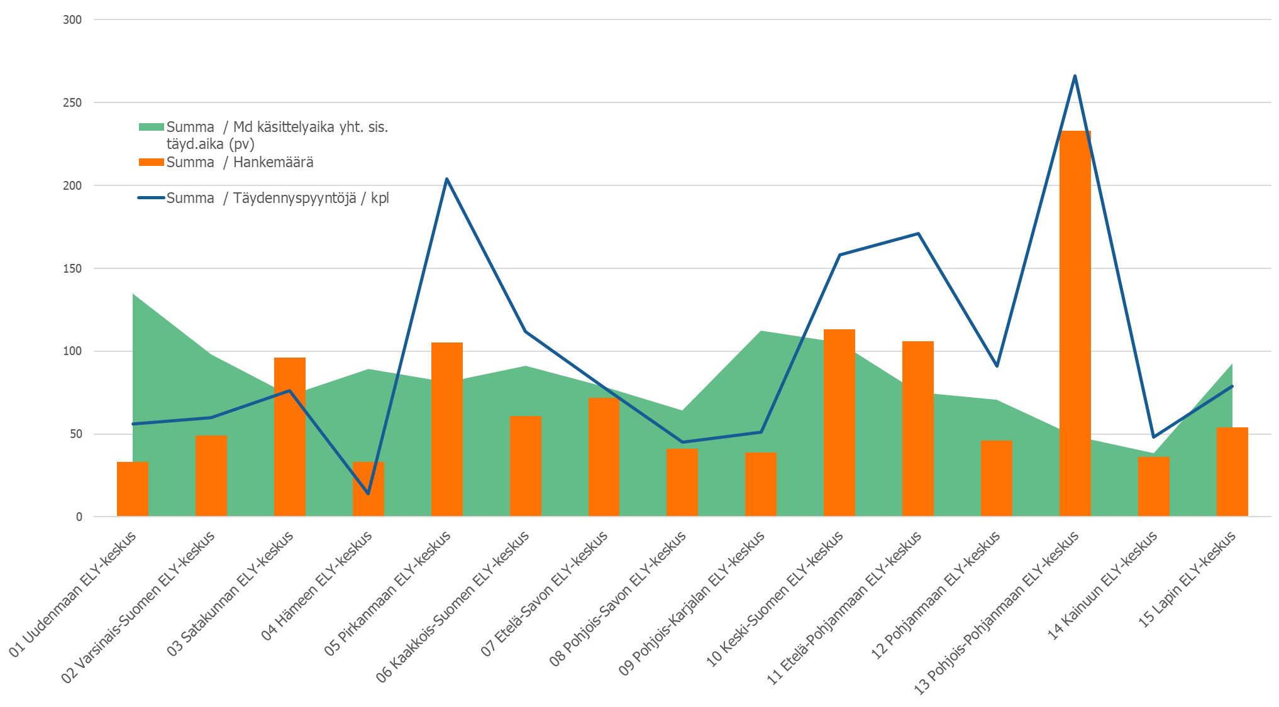
Yritystukien kokonaiskäsittelyaika ELY-alueittain
Notes:
Käsittelyaika vs. hankemäärä pieni: Pohjois-Pohjanmaalla, Satakunnassa, Pirkanmaalla ja Etelä-Pohjanmaalla
Käsittelyaika vs. hankemäärä suuri: Häme, Uusimaa, Pohjois-Karjala
Täydennyspyyntöjä erityisen paljon Pirkanmaalla, ja erityisen vähän Hämeessä

Slide 29
Hanketukien vaiheittainen käsittelyaika ELY-alueittain
Notes:
Painotus Leader-vaiheen käsittelyaikaan: Hämeessä, Satakunnassa ja Uudellamaalla
Painotus ELY-vaiheen käsittelyaikaan: Pirkanmaalla, Pohjois-Karjalassa, Pohjois-Pohjanmaalla
Täydennyspyyntöihin kuluu eniten aikaa: Etelä-Pohjanmaalla, Kaakkois-Suomessa, Varsinais-Suomessa ja Uudellamaalla

Slide 30
Yritystukien vaiheittainen käsittelyaika ELY-alueittain
Notes:
Painotus Leader-vaiheen käsittelyaikaan: Hämeessä, Satakunnassa, Pohjois-Savossa ja Uudellamaalla, pääosin samoin kuin hanketuissa
Painotus ELY-vaiheen käsittelyaikaan: Pirkanmaalla, Pohjois-Karjalassa, Keski-Suomessa, pääosin samoin kuin hanketuissa
Täydennyspyyntöihin kuluu eniten aikaa: Uudellamaalla, Satakunnassa, Hämeessä, Pohjanmaalla

Slide 31
Hanketukien kokonaiskäsittelyaika Leader-ryhmittäin
Notes:
- Samat alueelliset erot kuin ELY-vertailussa

Slide 32
Yritystukien kokonaiskäsittelyaika Leader-ryhmittäin
Notes:
- Samat alueelliset erot kuin ELY-vertailussa

Slide 33
Hanketukien vaiheittainen käsittelyaika Leader-ryhmittäin
Notes:
- Samat alueelliset erot kuin ELY-vertailussa

Slide 34
Yritystukien vaiheittainen käsittelyaika Leader-ryhmittäin
Notes:
- Samat alueelliset erot kuin ELY-vertailussa

Slide 35
Asiakkaiden kokemukset
Hyrrän automaattisähköpostin pikakysely 29.1.-5.11.2025
Tekoälyn tekemät koosteet

Slide 36
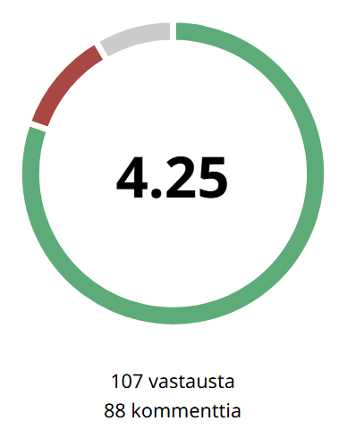
Leader-palvelun palaute
"Asiakaspalautteessa korostuu useita trendejä. Moni asiakas kokee hakemusprosessin monimutkaiseksi ja aikaa vieväksi, erityisesti käsittelyaikojen ollessa pitkiä. Neuvonnan laatu vaihtelee, mutta useat asiakkaat kiittävät asiantuntevaa ja ystävällistä palvelua. Hakemusten täyttämiseen liittyvät ohjeet koetaan usein epäselviksi, ja ensikertalaiset kaipaavat tarkempia ohjeita liitteistä ja vaatimuksista. Yhteydenpito on pääsääntöisesti ollut nopeaa, mutta tiedottamisessa on ollut puutteita. Yhteenvetona, asiakkaille on tärkeää selkeämpi ja sujuvampi hakemusprosessi sekä parempi ennakkoneuvonta."
Notes:
- Arvosana noussut hieman kevään jälkeen

Slide 37
Nostoja Leader-palvelun palautteista
Aina sai neuvoja kun vaan ymmärsi kysyä.
Kaikki meni tosi hyvin. Varsinkin hakemuksen alkuvaiheessa saatiin hyvin tukea ja tietoa hakemuksen edistämiseksi. Jotta hankkeen kilpailutus antaisi parhaan tuloksen olisi hyvä että tukipäätös saadaan kustannusarviolle. Kilpailutuksesta tulee paljon tehokkaampaa jos voidaan sen päätteeksi allekirjoittaa toimitussopimus. Kilpailuttami-nen ehdollisella rahoituspäätöksellä ei anna neuvotteluetua.
Ennakkoneuvonta toimi, Hyrrän kanssa tarvittiin täyttöapua, että tuli valittua oikea hakemustyyppi. Puheluihin vastattiin nopeasti ja oikeat neuvot saman tien.
Saimme hankkeen aloittamiseen nopeasti apua. Neuvonta oli kannustavaa ja hyödyllistä.
Käsittelyaika oli erittäin pitkä.
Sain asiantuntevaa apua hankkeen täyttämiseen. Aikataulullisesti tämä hanke osoittau-tui hankalaksi. Alun perin luvattiin päätös juhannukseen mennessä, nyt se saadaan syyskuulla. Näihin pieniin hankkeisiin suhteutettuna kolmen kuukauden viivästys on kohtuuton, koska hankeaika on yhteensä noin puoli vuotta.

Slide 38
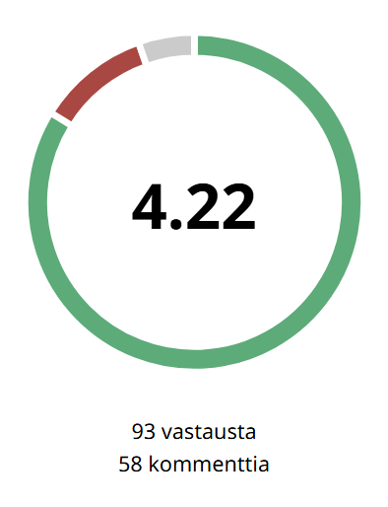
ELY-myönnön Leader-tukien palaute
"Asiakaspalautteessa korostuvat useat positiiviset trendit, kuten nopea ja ystävällinen palvelu sekä asiantunteva ohjeistus hakemusten käsittelyssä. Monet asiakkaat ovat tyytyväisiä päätösten selkeyteen ja prosessin sujuvuuteen. Kuitenkin useat palautteet mainitsevat myös byrokraattisuuden ja hitaat käsittelyajat ongelmina, mikä aiheuttaa turhautumista. Hakemusten tekeminen koetaan toisinaan haastavaksi, ja asiakkaille toivotaan enemmän tietoa prosessin etenemisestä. Yhteistyö asiantuntijoiden kanssa on saanut kiitosta, mutta parannettavaa on edelleen erityisesti viestinnässä ja ohjeistuksessa."
Notes:
- Arvosana pysynyt samana kevään jälkeen

Slide 39
Nostoja ELY-myönnön Leader-tukien palautteista
Täydentävät pyynnöt asiallisia ja ne on otettu huomioon. Huomioitiin myös pyyntö aikataulusta.
Hanketuen alussa tuntui hieman byrokraattiselta, mutta asiaan paremmin perehdyttyäni, oli kaikki hyvin luontevaa ja hyvinkin sujuvaa. Kiitos palvelusta ja hyvää syksyn jatkoa.
Kesti pidempään kuin alussa informoitiin. Etäinen ja vain odottelimme tietoa päätöksestä.
Kun tukihakemus lähti Leader-ryhmästä kohti Elyä, arvioitu käsittelyaika oli kuukausi. Todellinen käsittelyaika oli muutama päivä, lämmin kiitos käsittelyn ripeydestä.
Ainahan päätös voisi tulla nopeammin. Palvelu oli äärimmäisen hyvää, kun käsittelijä soitti ja pyysi vakuutusselvityksen, jota ei ollut älytty edes selvittää.Näin se homma eteni sujuvasti vaikka loma oli välissä.
Päätökset ja perustelut ovat selkeät. Erityisesti asiantuntijapalvelut ovat erinomaisia. Hakemuksen teossa on termistön kanssa haasteita. Näin on saanut apua ja selvyyttä kysymällä asiantuntija-apua.

Slide 40
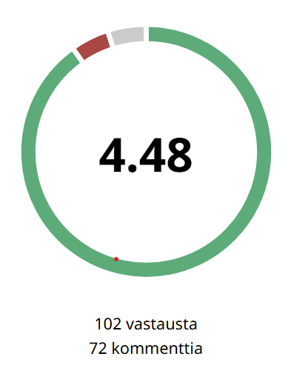
ELY-maksun Leader-tukien palaute
"Asiakkaat ovat yleisesti tyytyväisiä palvelun nopeuteen ja asiantuntevuuteen. Useat palautteet korostavat ystävällistä ja avuliasta asiakaspalvelua, joka on ollut avainasemassa hakemusten käsittelyssä. Kuitenkin järjestelmän, kuten Hyrrän, käytettävyydessä on havaittu haasteita, mikä on aiheuttanut epäselvyyksiä ja hidastanut prosessia. Ohjeistusten toivotaan olevan tarkempia ja esimerkillisiä. Vaikka suurin osa asioinnista on sujunut hyvin, jotkut asiakkaat ovat kokeneet käsittelyaikojen olevan liian pitkiä, erityisesti pienille yhdistyksille, jotka tarvitsevat nopeaa apua."
Notes:
- Arvosana noussut kevään jälkeen

Slide 41
Nostoja ELY-maksun Leader-tukien palautteista
Henkilö otti suoraan yhteyttä hankehakemuksen jättäjään puhelimitse ja myös sähköpostitse asiakkaan pyynnöstä lisätietoja varten. Selkeäsanainen soittaja.
Kaikki sujui erittäin hyvin ja jouhevasti. Sain riittävästi apua kunnasta sekä Leader-ryhmältä. Päätökset tulivat aikataulun mukaisesti.
En oikein ymmärtänyt alkuun korjaustoiveita. Keskustelu virkailijan kanssa auttoi.
Kokonaisuutena maksatushakemuksen käsittely ja täydennyspyyntö olivat asialliset ja oikeudenmukaiset.
Päätös viipyi yllättävän kauan. Päätös oli selkeä.
Todella nopea, ystävällinen ja asiantunteva käsittely. Ohjattiin selkeästi maksatuksen tekemisessä ja pienet korjaus/lisäyspyynnöt hakemukseen soitettiin. Ensin ja sitten vasta hakemus palautettiin täydennykseen.
Hankehakemuksen teko haasteellista jos on vain satunnaisesti tarvinnun hakemuksia tehdä. Aikaa kului mutta onnistui kuitenkin. Hankeen asiantuntijat hyviä ja osaavia. Päätös selkeä ja nopeasti saapunut hankkeen hakijalle. Kiitos

Slide 42
Kiitos!
kaisa.eerola@ruokavirasto.fi

